Slide 1
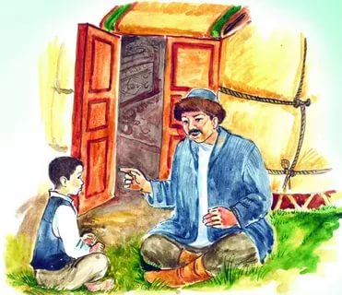
Бөлім тақырыбы: Отбасы құндылықтары
Сабақтың тақырыбы:
Тынымбай Нұрмағамбетов
«Анасын сағынған бала»
Уәде

Slide 2
Оқу мақсаты: 5 Б/С2.5 Кейіпкерлерді шынайы өмірмен салыстырып бағалау.
Сабақтың мақсаты:
Шығарма кейіпкерлерін бүгінгі заман кейіпкерлерімен салыстыра алады.
Кейіпкер іс-әрекетіне баға береді.

Slide 3
Бағалау критерийлері:
Кейіпкерлер жүйесін салыстыра алады.
Іс-әрекеттерін бағалай алады.
Бүгінгі заманмен байланыстыра алады.

Slide 4

Кел, оқиық!
– Ал сен мені білмеуші ме едің? Мен де
атаңмын ғой.
– Білмеймін,– деді бала бірден мұның білегінен өзінше қысып-қысып қойып.
– Мені көрген жоқсың ғой.
– Әжем айтқан... атам айтқан... мамам да айтқан.
Есмағамбет баланың басынан сипады..

Slide 5
– Алматыға барасың ба?-деді.
Есмағамбет осылай деген кезде, бала «рас айтып тұрсың ба, әлде
өтірік пе?» дегендей жалт бұрылып оның көздеріне ұзақ қарады. Сосын сенгендей болып ақырын ғана:
– Барамын-н,– деді де, күрсінді. Баланың күрсінгені соншалық ауыр
болды ма, әлде өзі солай қабылдады ма, Есмағамбет те қатты толқып
кетіп, баланы қайта құшақтады...
– Мен сені Алматыға алып кетемін,– деді сеніммен.

Slide 6

Жауабын анықтайық
Уәде дегеніміз не?
Есмағамбет Сержанға қандай уәде берді?
Есмағамбет уәдесінде тұрды ма?
Не себепті ол уәдесінде тұрмады?
Сенің ойыңша бүгінгі таңда Сержан сияқты балалар бар ма?

Slide 7

Ықтимал жауап
Уәде дегеніміз- айтқан сөзінде тұру. Сөз бен істің бірлігін уәде дейміз.

Slide 8
Ықтимал жауап
Есмағамбет Сержанға қандай уәде берді? (Алматыға апаруға)
Есмағамбет уәдесінде тұрды ма? (Жоқ)
Не себепті ол уәдесінде тұрмады? (Өйткені Сержанның ата-әжесі оны Алматыға анасына жіберуге қарсы болды)
Сенің ойыңша бүгінгі таңда Сержан сияқты балалар бар ма?

Slide 9
Баға берейік!
Дескриптор:
Кейіпкердің оң іс-әрекеттерін табады.
Кейіпкердің теріс іс-әрекеттерін анықтайды.
Өзіндік пікір білдіріп, баға бере алады.
Кейіпкер | Оң жақтары | Теріс жақтары | Пікір
Сержанның әрекеті
Атасының әрекеті
Есмағамбеттің әрекеті

Slide 10

Бекіту тапсырмасы
«Мен Сержанның орнында болсам не істер едім?» деген сұрақ төңірегінде өз ойыңызды қорытындылап жазыңыз.

